Slide 1
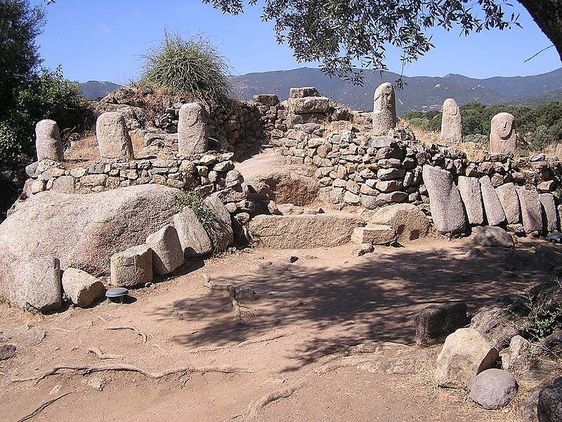
Lorient Vous Présente Le Site De Filitosa

Slide 2
Filitosa est un site archéologique situé à Sollacaro, dans la vallée du Taravo, en Corse-du-Sud. Le site fut occupé depuis le Néolithique ancien jusqu'à Moyen Âge mais principalement durant l'Âge du bronze. Il comporte trois monuments monuments torréens et treize statues-menhirs appartenant au groupe corse

Slide 3
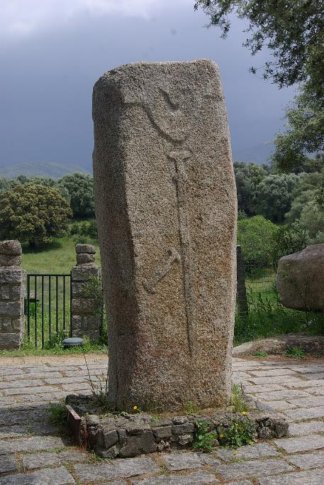
Filitosa V (face).

Slide 4
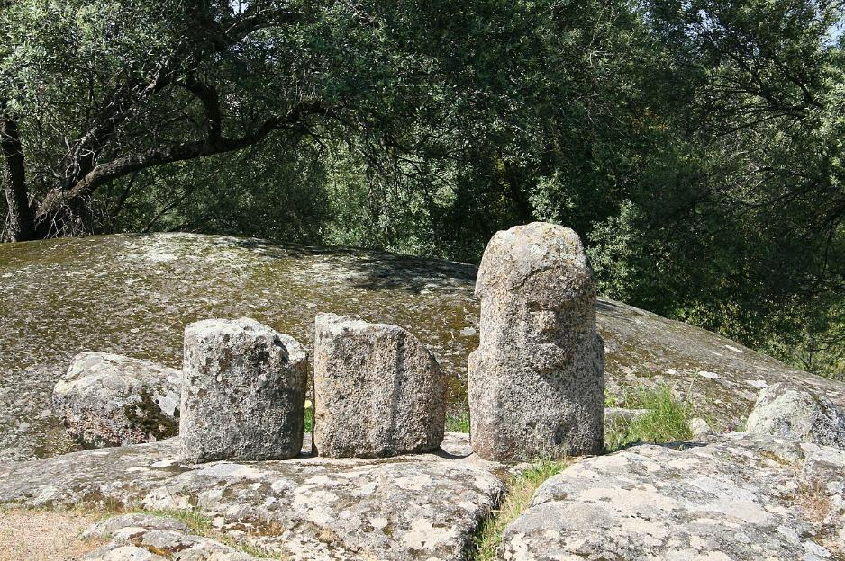
Filitosa France ( Corse-du-Sud ), fragments de la statue-menhir anthropomorphe Filitosa VI (vers 1600 avant JC).

Slide 5
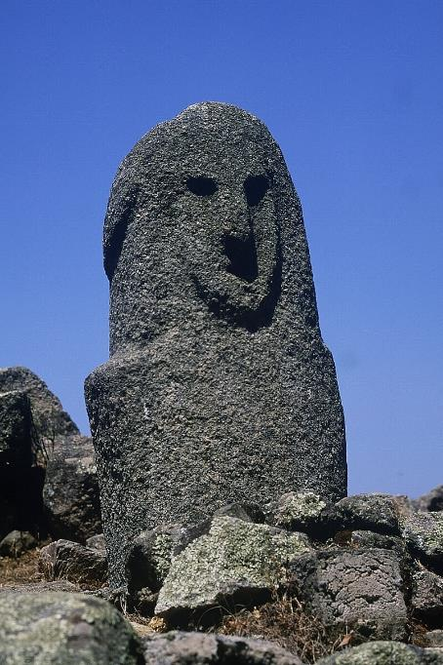
Filitosa IX, une statue-menhir à Filitosa (Corse-du-Sud, France)

Slide 6
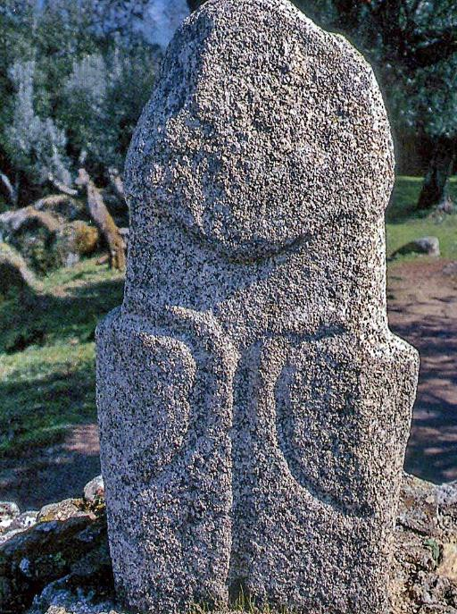
: Filitosa IX, un menhir anthropomorhique à Filitosa, Corse

Slide 7
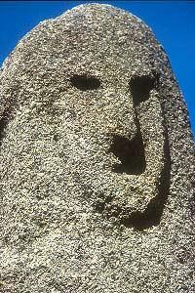
Filitose

Slide 8
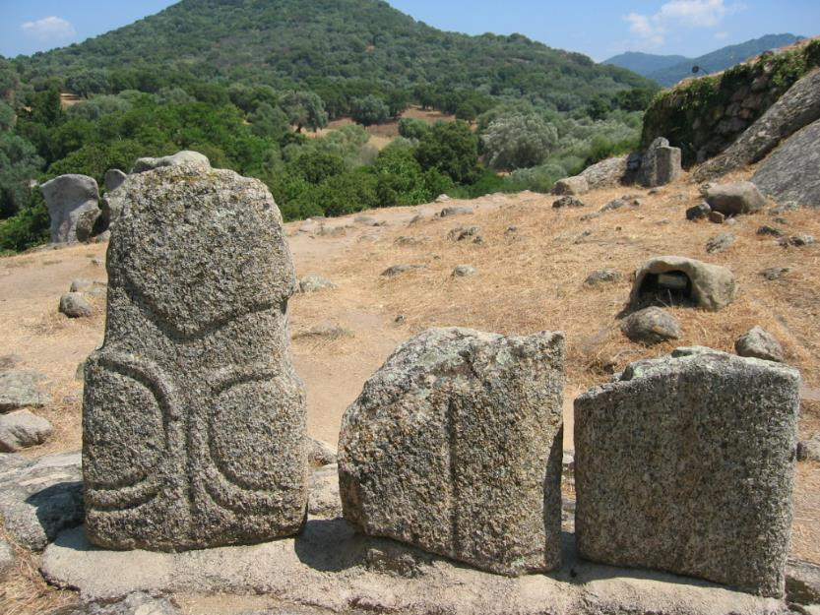
Filitosa VI tiarescott

Slide 9
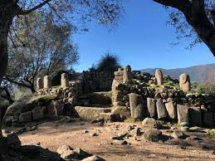
Le Site Préhistorique de Filitosa

Slide 10
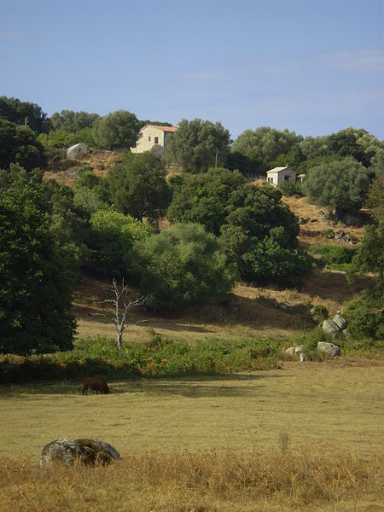

Slide 11
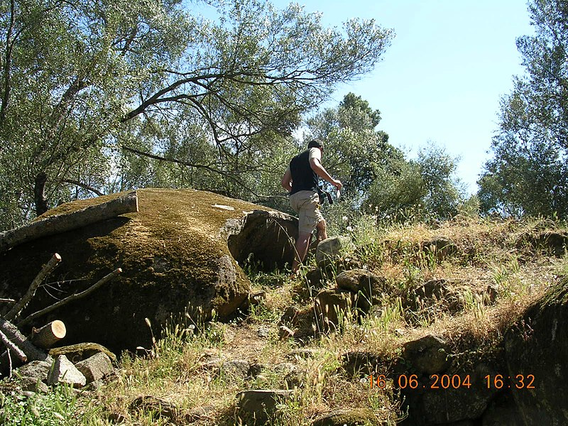

Slide 12
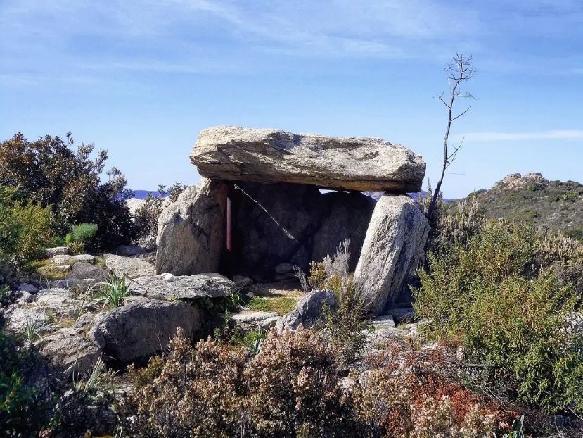
Dolmen dit La Casa di l'Orcu

Slide 13
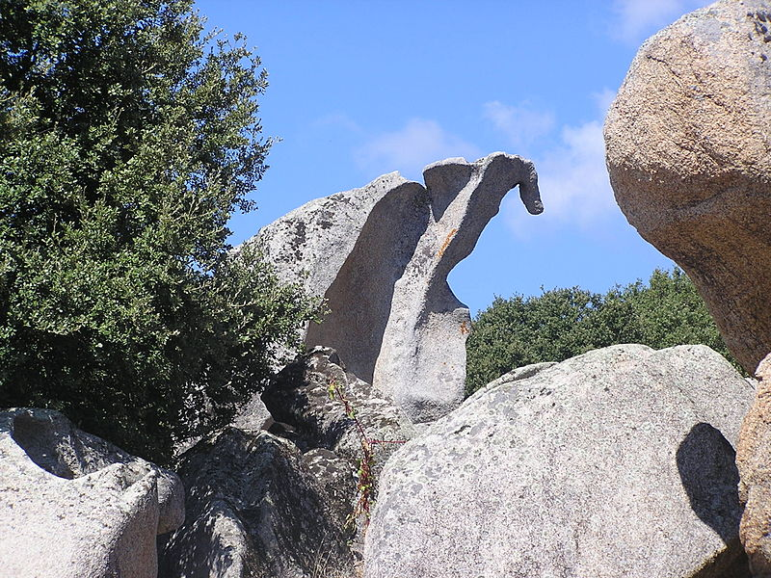

Slide 14
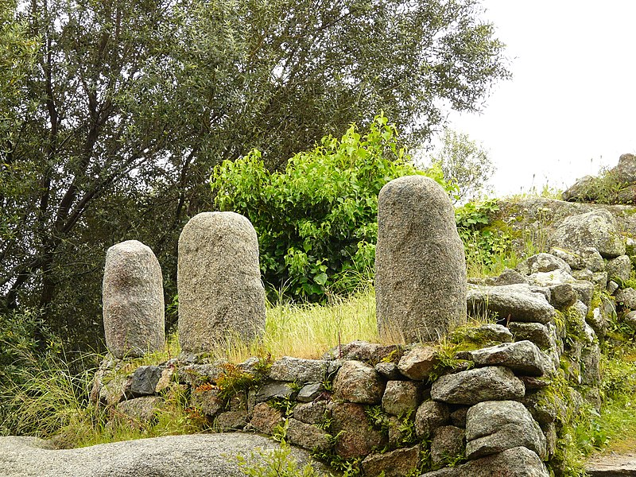

Slide 15
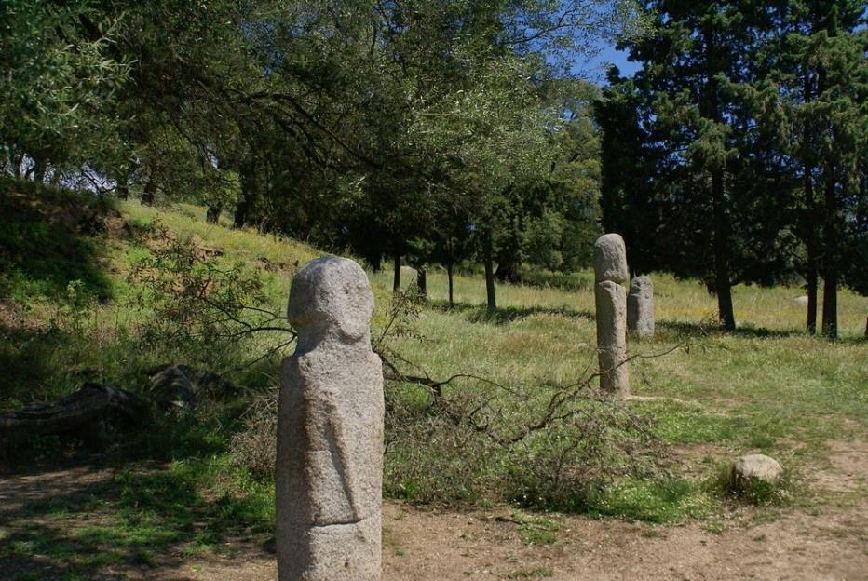
Alignement des cinq statues-menhirs

Slide 16
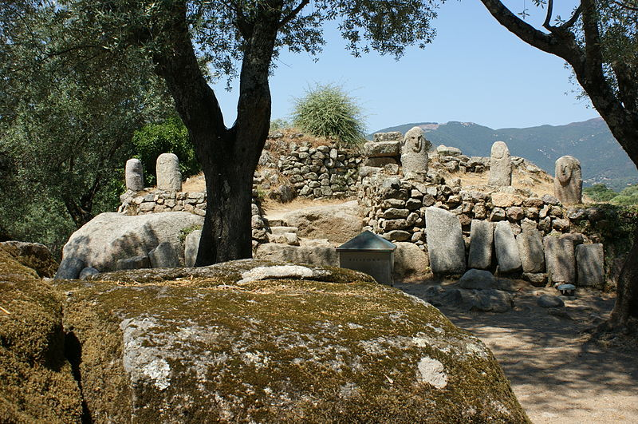

Slide 17
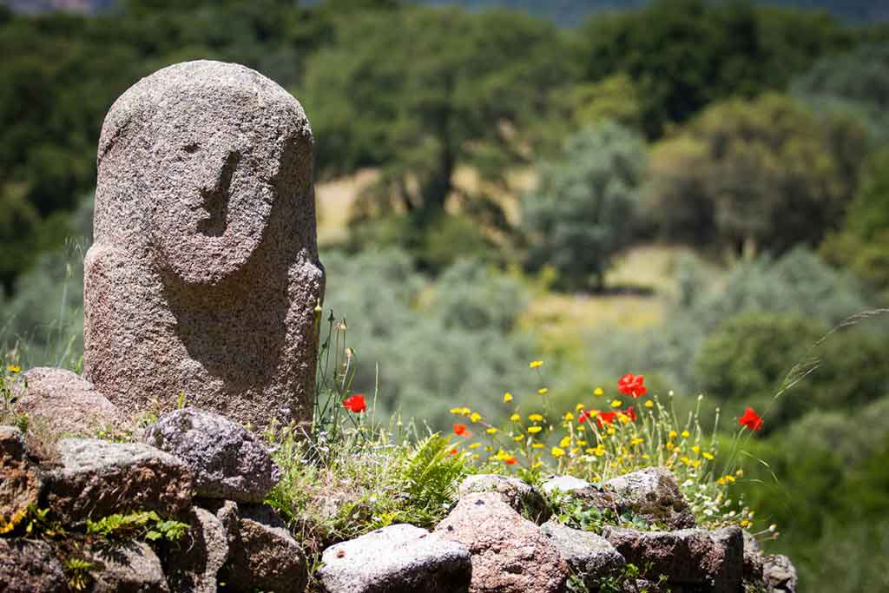
Façonnées dans la roche granitique, ces pierres érigées surprennent

Slide 18
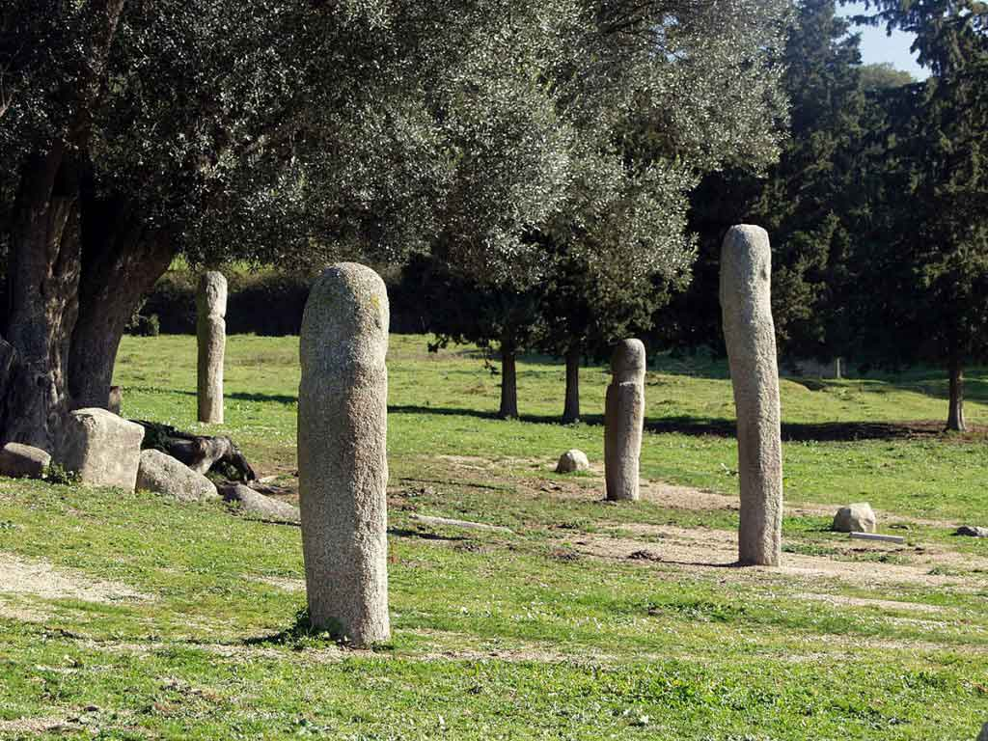
Pour se rendre sur l’alignement des cinq statues-menhirs redressées dans la vallée au pied de l’olivier millénaire, on franchit le ruisseau de Barcajolo (Filitosa III, Filitosa IV, Filitosa I, Tappa I, Filitosa II). Ces statues, les premières remarquées à Filitosa, ont été découvertes front contre terre. Pour être visitées et examinées plus commodément, elles ont été rassemblées à cet emplacement, face à l’éperon.

Slide 19
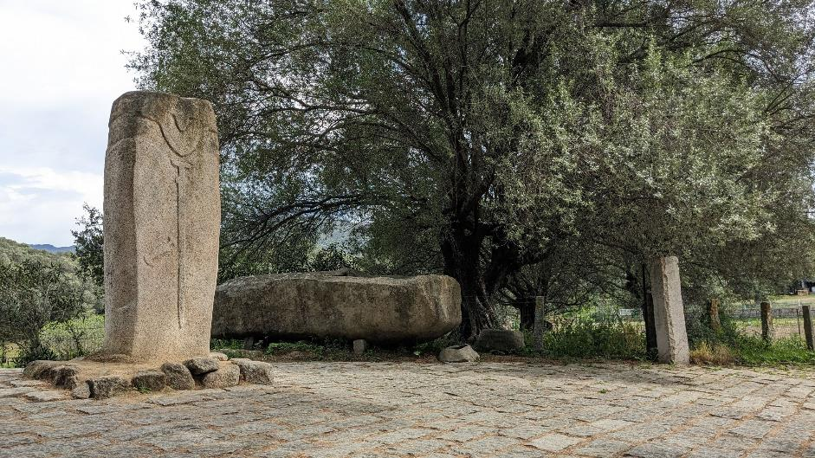

Slide 20
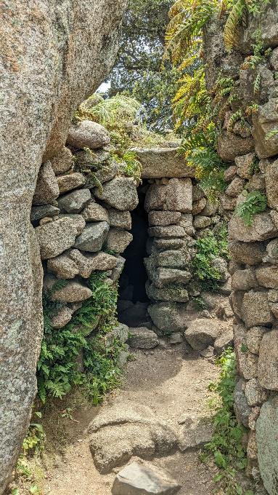

Slide 21
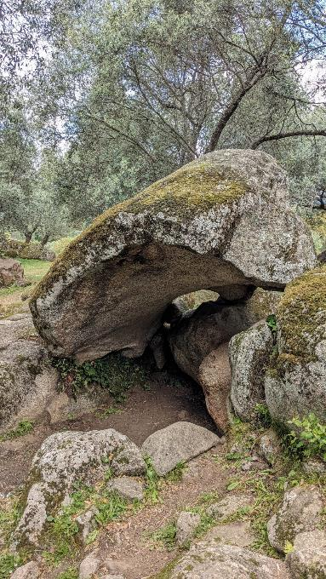

Slide 22
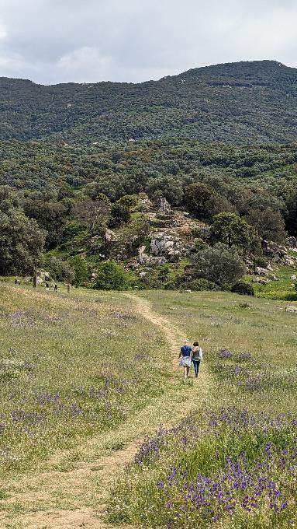

Slide 23
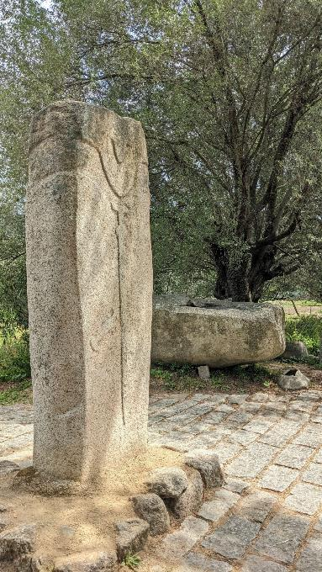

Slide 24
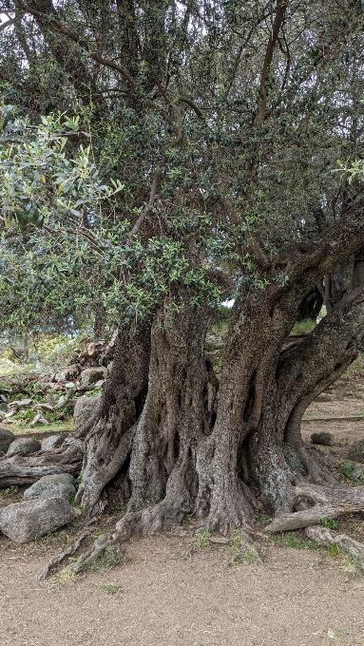
Olivier Centenaire

Slide 25
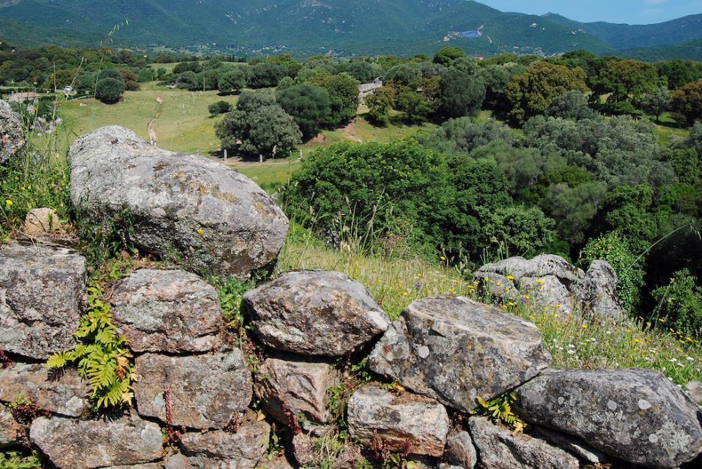
Vue d'une partie du site de Filitosa depuis l'oppidum, c'est-à-dire la butte aménagée défensivement, qui domine le plateau.

Slide 26
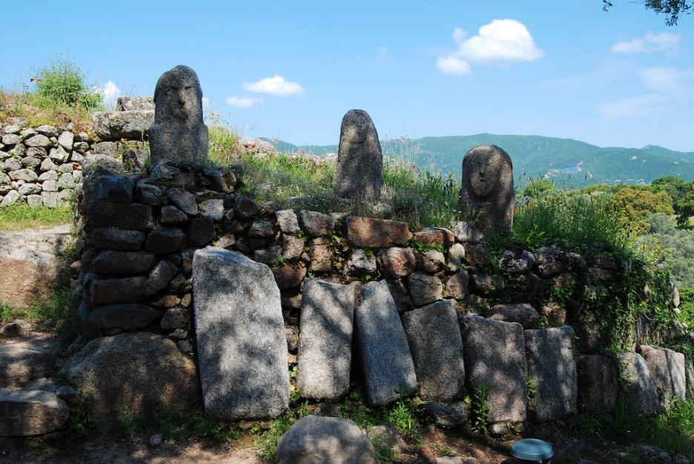
Vue d'ensemble du monument principal.

Slide 27
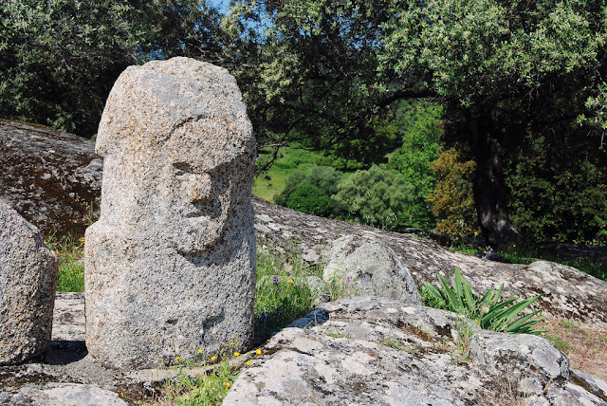
Autre tête laissant apparaître un nez proéminent et un casque. L'épée est également bien visible.

Slide 28
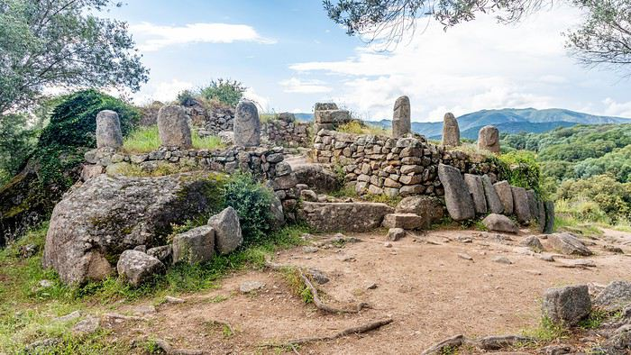
Lorient Vous A Présenté Le Site De Filitosa
Daniel
Les Images Et Le Son Du Net

